Slide 1
哈工大计算机学院2014年秋季学期
《软件工程》-Project
M1: 开题报告
小组名称：team16
小组成员：张冠巍、何天泽、潘亭宇、赵得志
2026年11月7日 星期六

Slide 2
选题与分组
题 目 | 驴友辅助系统
班 号 | 1303106
小组名称 | team16
姓名 | 学号 | 联系方式 | 组长/组员
张冠巍 | 1130310616 | 18645414502 zgw122103119@163.com | 组长
何天泽 | 1130310614 | 18946184465 424484939@qq.com | 组员
潘亭宇 | 1130310612 | 18646179994 panteneyoo@163.com | 组员
赵得志 | 1120310614 | 13019018973 Dezhi.zhao@me.com | 组员
项目Github地址 | https://github.com/jarvet/tour-asist.git
指导教师 | 刘铭

Slide 3
对题目的理解
基本背景：随着物质文化水平的提高，越来越多的人开始关注并热衷于外出旅行，成为一名“驴友”。驴友常通过其他网络社交平台，如贴吧、QQ群等互相联络、结伴出行，这一特殊群体缺少一个专门为他们服务的平台
现实意义：方便驴友们自动组团出行，帮助自助旅行的用户规划出行路线并自动推荐用户组建团队
用户：驴友
需求来源：用户意见、目前同类产品设计、系统需求规格说明

Slide 4
功能清单
用户管理，注册、登陆、用户信息
会员查询，查找已有用户信息
计划查询，查找相关出行计划
按选择条件自动组建团队，根据用户制定的出行计划匹配队友
自动推荐队友，根据向出行计划向用户推荐队友
推荐规划路线，根据出行计划为用户推荐合适的路线

Slide 5
非功能需求
可用性：驴友的电脑水平参差不齐， 操作应尽可能的简单易懂，方便驴友使用
可维护性：方便修改和维护，方便进行迭代
可移植性：在满足pc用户的基础上，还应尽量保证移动端用户的正常使用
清晰性：易读、易理解，可以提高团队开发效率，降低维护代价
安全性：在对合法用户提供服务的同时，阻止未授权用户的使用。保护用户的隐私不被泄露
兼容性：主要是对不同浏览器的兼容（说真的并不想管ie6之流……）
经济型：开发成本无，开发时间短，在此基础上尽量给予其对市场的适应能力

Slide 6
系统的体系结构构思
浏览器
移动端
用户管理
会员查询
计划查询
自动组队
队友推荐
路线推荐
django
数据库

Slide 7
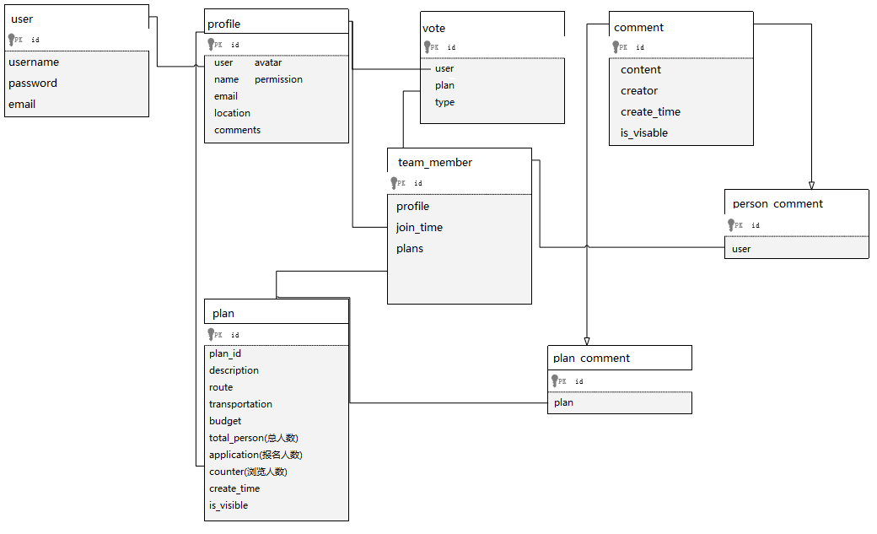
系统的体系结构构思

Slide 8
系统开发技术
编程语言
  Python/html
开发环境
  Python 2.7+Django 1.8
运行环境
  全平台

Slide 9
团队分工
系统整体设计：张冠巍
后台设计开发：
  用户管理、用户查询、计划查询：赵得志
  自动组队、队友推荐、路线推荐：张冠巍
前端设计开发：潘亭宇、何天泽
测试与维护：赵得志、潘亭宇、何天泽

Slide 10
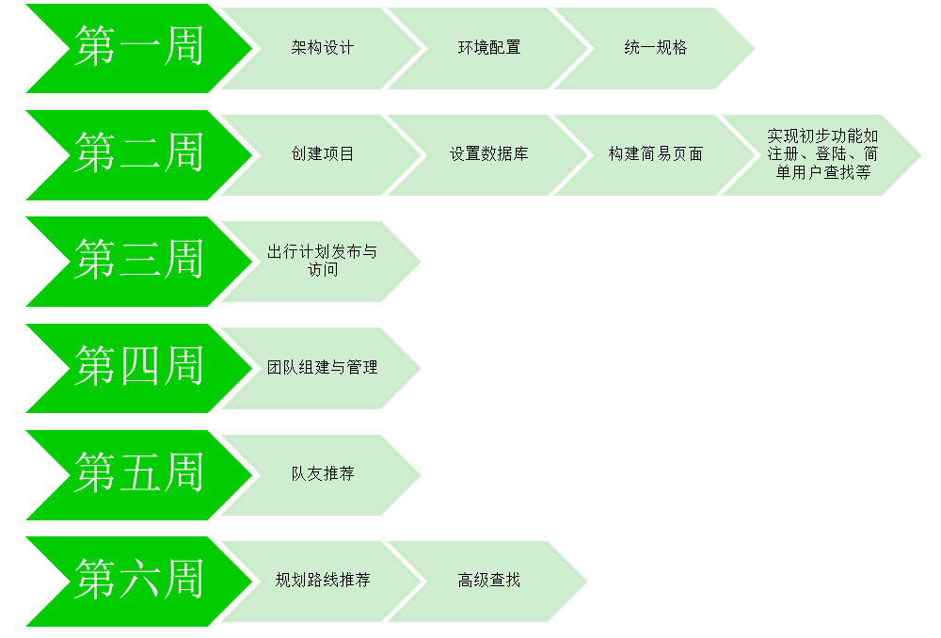
开发进度计划
以周为单位，阐述每周拟达到的目标

Slide 11
真实用户来源
驴友这一特殊群体
有成为驴友意向的旅行爱好者

Slide 12
预期目标
先做成一个简单的具有出行计划发布、团队组建、队友推荐、线路推荐等功能旅行辅助网站
后期视情况加入更多功能，如出行信息发布、旅行心得分享、出行地点推荐、驴友论坛等等皆有可能

Slide 13
可行性分析
目标明确，针对驴友这一特殊群体，无需考虑如何适应其他群体，可以术业专攻，专心开发已有功能
市场潜力大，随着人们物质生活的不断提高，驴友群体不断壮大，市场也会逐渐扩大
竞争较小，目前市面上同类网站主要以驴友论坛为主，或是由其他服务分支引申到类似功能，缺少专门的驴友辅助系统
技术难度相对较小，易于开发
几乎不需要开发经费，开发时间短，开发成本低

Slide 14
小结
了解软件开发过程，确定开发计划
选择相关工具，搭建开发环境
明确分工，了解各自任务
分析用户需求，确定系统体系结构
初步制定数据表单及关系

Slide 15
结束

